Slide 1

Relationele databases en SQL

Slide 2
Cursusmateriaal
cursusboek: Relationele databases en SQL
downloaden van www.relationeledatabasesensql.nl:
  installatiefile voor de software:
    Firebird: databasemanagementsysteem
    Boekverkenner: interactieve versie van het boek
    IQU (Interactive Query Utility): SQL-tool
  uitwerkingen van opgaven (pdf)
  errata
bij: Relationele databases en SQL ©Mattic b.v.

Slide 3
Inhoud boek (1)
Deel A: Relationele databases
1 Relationele databases: structuur
relationele model en
normalisatie, practisch ...
2 Relationele databases: regels
3 Communiceren met een relationele database
‘applicatie’
praat via SQL
met database
4 Nulls
… en theoretisch
5 Normalisatie
bij: Relationele databases en SQL ©Mattic b.v.

Slide 4
Inhoud boek (2)
Deel B: Relationele databases bevragen en wijzigen
6 Informatie uit één tabel
7 Informatie uit meerdere tabellen: joins
subtaal SQL-DML
(Data Manipulation
Language)
8 Statistische informatie
9 Subselects en views
10 Wijzigen van een database-inhoud
bij: Relationele databases en SQL ©Mattic b.v.

Slide 5
Inhoud boek (3)
De hoofdstukken 13 t/m 17 vallen buiten de scope
Deel C: Relationele databases beheren
11 Definitie van gegevensstructuren
SQL-DDL
12 Security
rechten voor gebruikers
13 Query-optimalisatie
bij grote databases
Deel D: Verdieping
14 Aanpak van queryproblemen
methodisch problemen oplossen
15 Transacties en concurrency
meer gebruikers
16 Triggers en stored procedures
programmeren van regels
17 De datadictionary
het hart van een relationeel systeem
bij: Relationele databases en SQL ©Mattic b.v.

Slide 6
Hoofdstuk 1:
Relationele databases: structuur

Slide 7
In dit hoofdstuk ….
Een applicatie die gebruikmaakt van een relationele database
Structuren: van gegevens in de applicatie en van gegevens in de database
Je moet ongewenste databasestructuren kunnen herkennen en tranformeren:
  herhalende groepen
  redundantie (overtolligheid van gegevens)
Standaardisatie
bij: Relationele databases en SQL ©Mattic b.v.

Slide 8
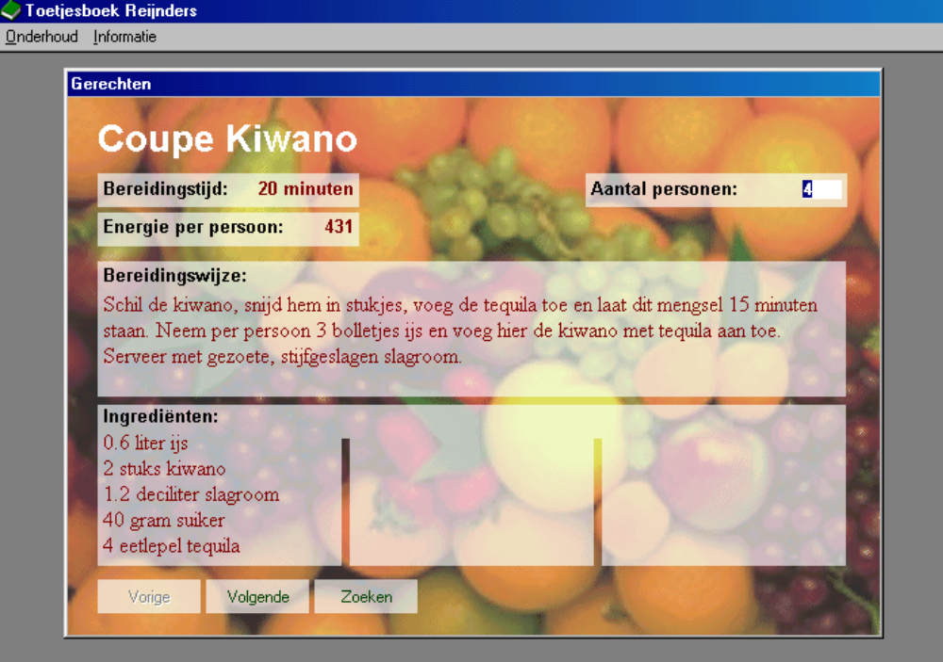
Applicatie: Toetjesboek
(applicatie bij Firebird-database)
bij: Relationele databases en SQL ©Mattic b.v.

Slide 9
Toetjesboek (applicatie)
Functionaliteit = wat ‘doet’ de applicatie?
Functionaliteit van Toetjesboek:
  ‘onderhoud’ van gerechten, hun ingrediënten, producten en eenheden
    invoegen (insert)
    verwijderen (delete)
    wijzigen (update)
    zoeken en bladeren
bij: Relationele databases en SQL ©Mattic b.v.

Slide 10
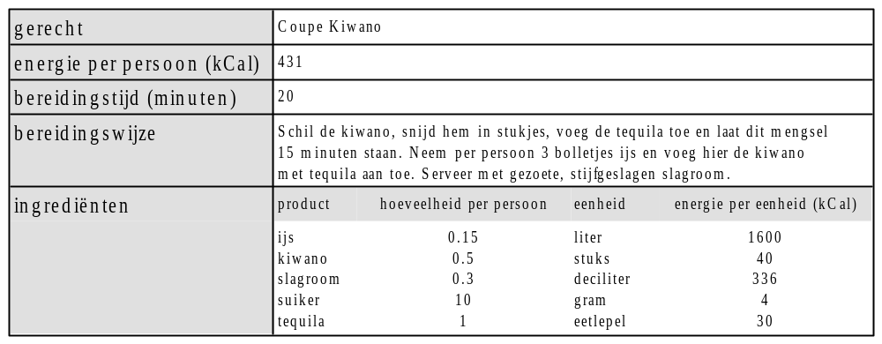
Receptwindow in applicatie (schematisch)
bij: Relationele databases en SQL ©Mattic b.v.

Slide 11
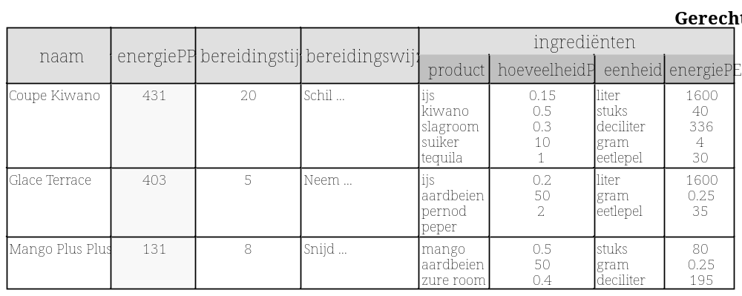
Hoe de gegevens opslaan in database? (1)
Alle gegevens van alle gerechten in één tabel?
Bezwaren:
‘redundantie’
structuur is (onnodig) complex: de vijfde kolom heeft een samengestelde structuur (subtabel in elke rij)
bij: Relationele databases en SQL ©Mattic b.v.

Slide 12
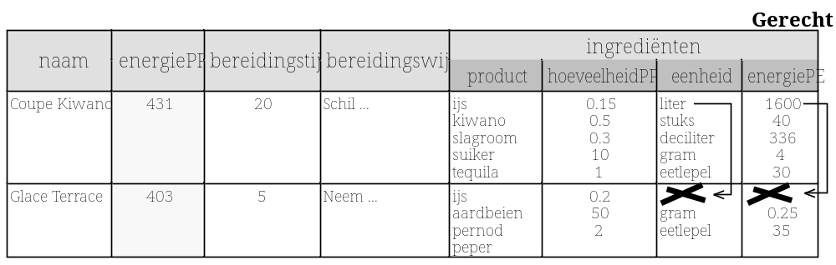
Redundantie (1)
Redundantie =
reconstrueerbaarheid van gegeven(s) uit de context
Ofwel: ‘uit kunnen gummen’ en weer terug kunnen vinden!
NB. Je moet wel weten dat er per product maar één eenheid is: beschouw dit als gegeven.
bij: Relationele databases en SQL ©Mattic b.v.

Slide 13
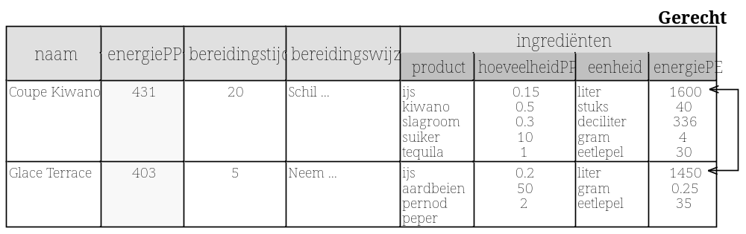
Redundantie (2)
Redundantie kan tot inconsistentie leiden:
Inconsistentie =
tegenstrijdigheid van gegeven(s)
Beter op één plek verkeerd dan half goed, half fout !
bij: Relationele databases en SQL ©Mattic b.v.

Slide 14
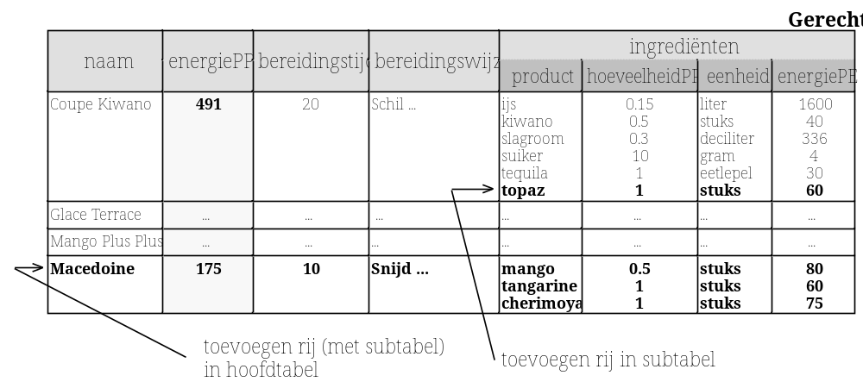
Herhalende groep
Bezwaren:
ingewikkelder databasebeheer
gebrek aan symmetrie in behandeling van ‘soorten van dingen’
Opslagstructuur hoort ‘neutraal’ te zijn
(i.t.t. een applicatie, die taakgericht is)
bij: Relationele databases en SQL ©Mattic b.v.

Slide 15
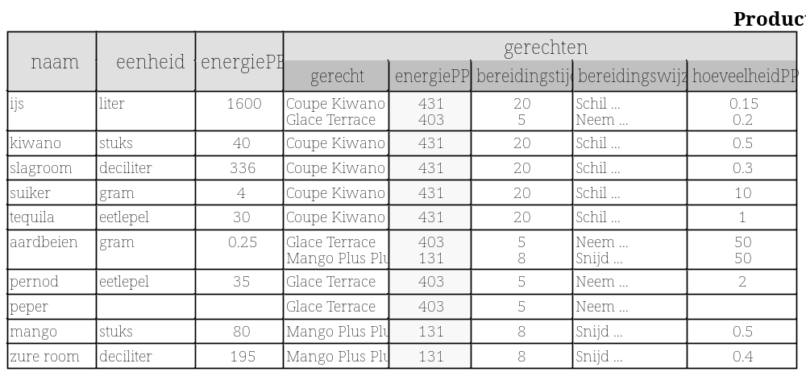
‘Omkering’ van herhalende groep
‘gerechten’ als herhalende groep bij producten!
bij: Relationele databases en SQL ©Mattic b.v.

Slide 16
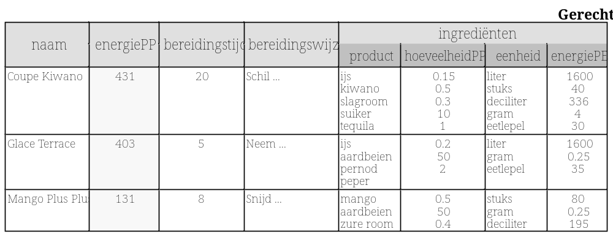
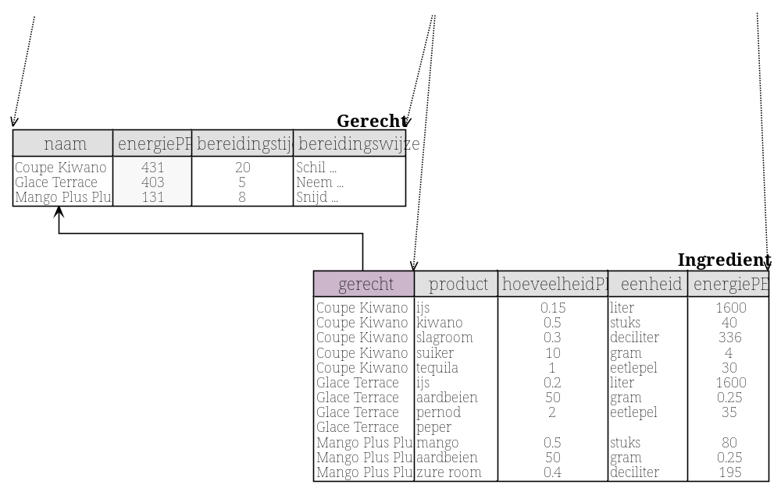

Elimineren herhalende groep
bij: Relationele databases en SQL ©Mattic b.v.

Slide 17
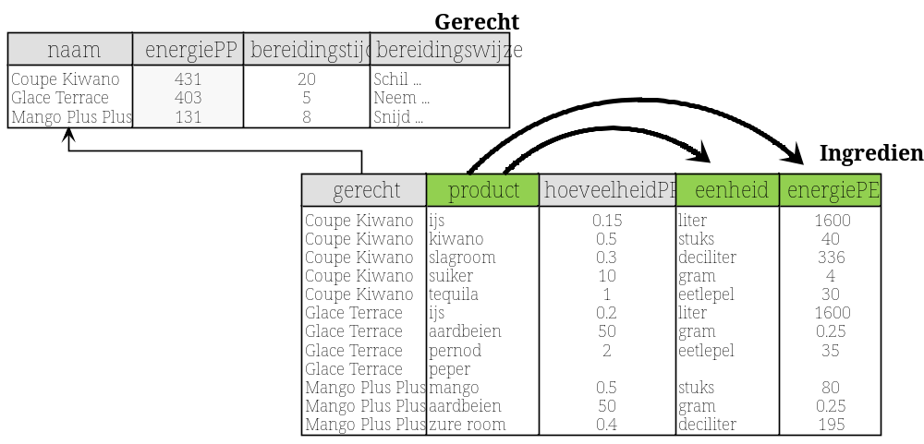
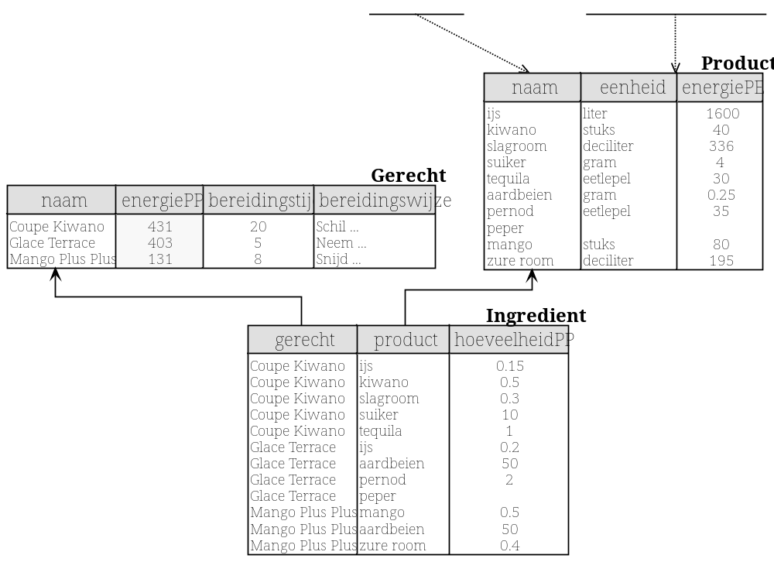

Elimineren redundantie:
‘SPOD’
Single Point
Of Definition:
alle informatie
op één plaats gedefinieerd
elk ‘soort van
ding’ zijn eigen
tabel
bij: Relationele databases en SQL ©Mattic b.v.

Slide 18
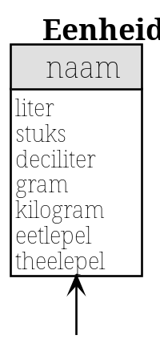
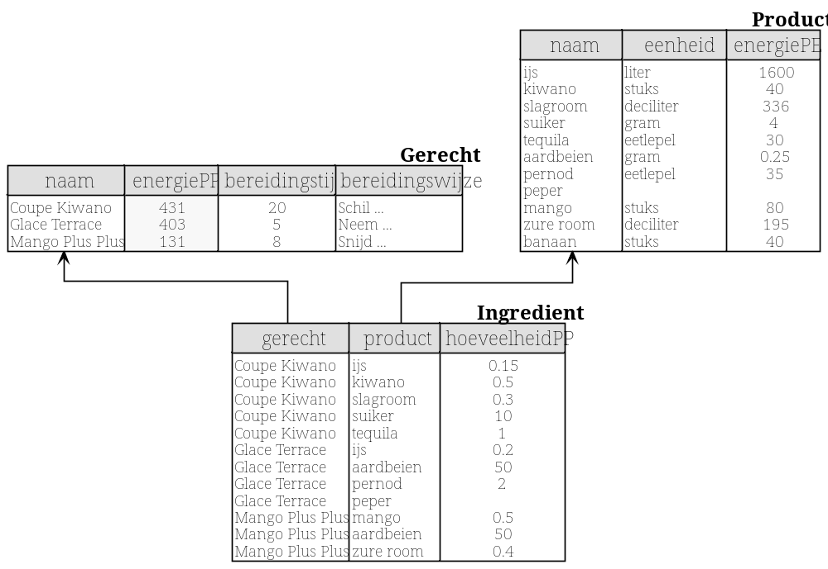
Standaardisatie
Ook eenheden zijn dingen van
zelfstandig belang: standaardisatie
gewenst !
bij: Relationele databases en SQL ©Mattic b.v.

Slide 19
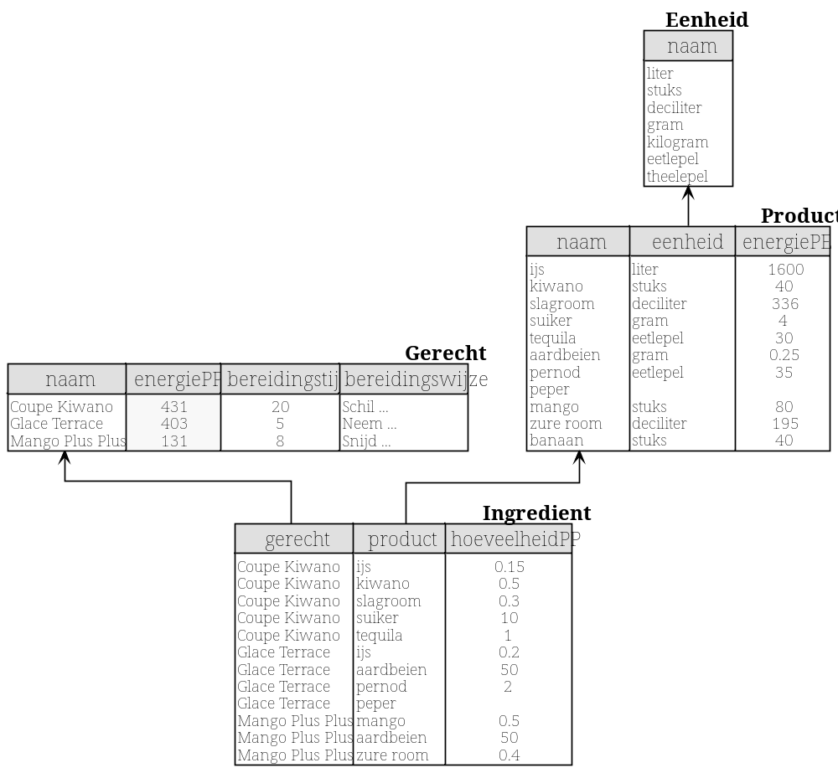
Genormaliseerde relationele database
relatie = ‘tabel’
relationele database =
database bestaande
uit tabellen
‘volledig genormaliseerd’:
- geen herhalende groepen
- geen redundantie
normalisatie garandeert niet altijd standaardisatie !
tabel Eenheid !
bij: Relationele databases en SQL ©Mattic b.v.

Slide 20
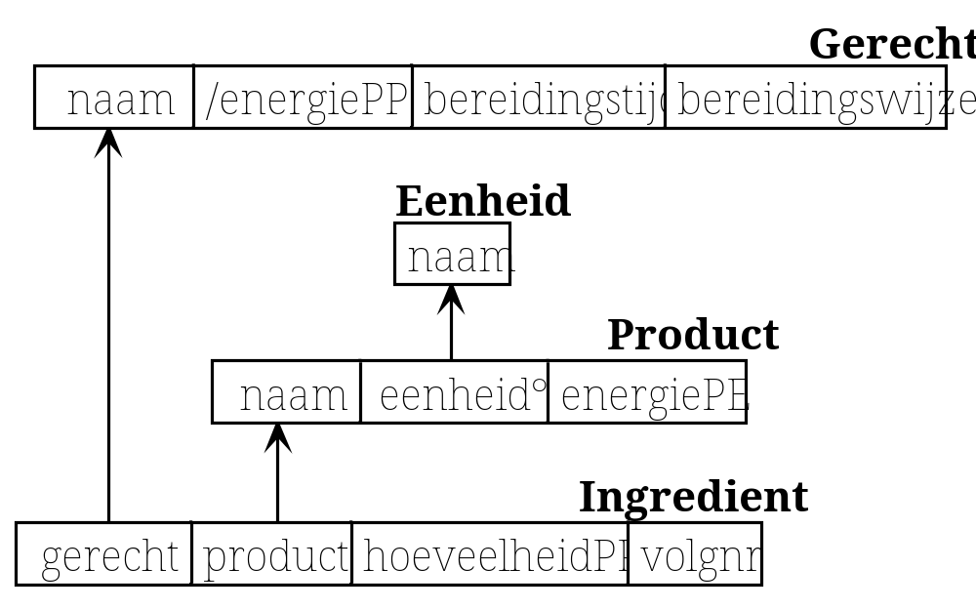
Databasestructuur: strokendiagram
bij: Relationele databases en SQL ©Mattic b.v.

Slide 21
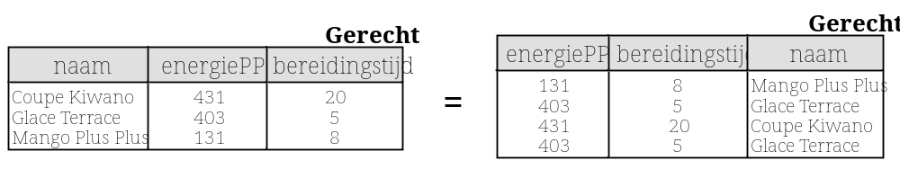
‘Tabel’ versus ‘relatie’
‘tabel’ in de zin van ‘relatie’:
volgorde rijen en van kolommen niet van belang
er zijn géén gelijke rijen, ook al noteer je ze meervoudig
bij: Relationele databases en SQL ©Mattic b.v.

Slide 22
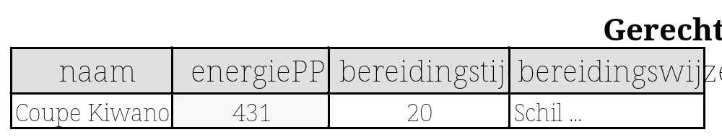
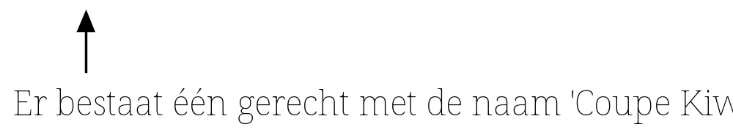
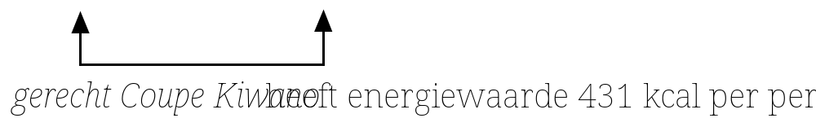
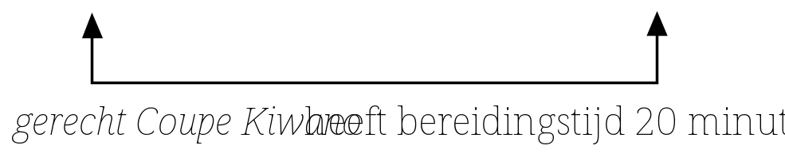
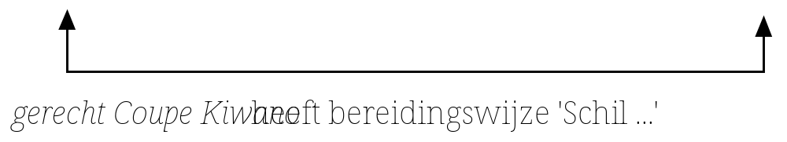
Informatie als verwoording van gegevens
vier ‘informatie-
atomen’:
Atomaire
informatie
bij: Relationele databases en SQL ©Mattic b.v.

